Slide 1
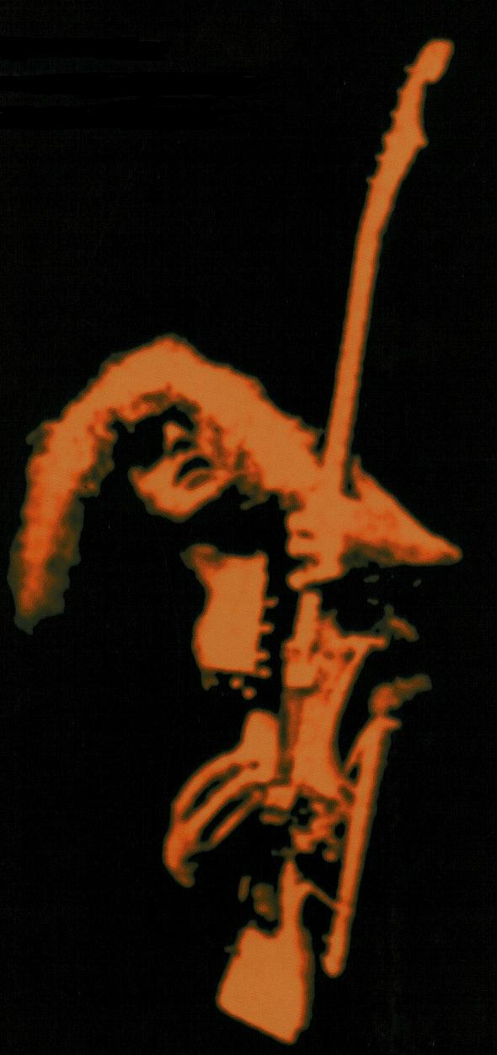
ROCKMUSIK I TID OG RUM
ANDERS AARE, JOHANNES GRØNAGER, POUL RØNNENFELT
SYSTIME 2000

Slide 2

ROCKMUSIK I TID OG RUM - INDHOLD
TID & RUM
HOOK, BREAK & GIMMICK
FORM – MUSIKKENS HUS
TONALITET OG HARMONIK
GROOVE
SOUND
MELODIK OG MOTIVER
UDTRYKSFELT
WEBSITE & LINKS
Den lille SOUND-ABC
LYDEKSEMPLER
KLIK IKKE!
Hold musen hen over
Sluk lyd ved at taste "Esc"

Slide 3
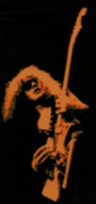

TID & RUM
ROCKMUSIK I TID OG RUM
Peter Bastian omtaler musikoplevelse i sin bog Ind i Musikken (1987).
Han taler om betingelser for at få musikalsk gode oplevelser:
man skal være resonant overfor musikken – dvs. lydhør og parat til at gå ind i musikken
man skal være lyttende på værkets betingelser
Desuden kan man opstille følgende 2 indgangsvinkler for lytteoplevelsen:
TID – den udvikling der sker i musikken
RUM – den tilstand der er i musikken (~indvikling)

Slide 4
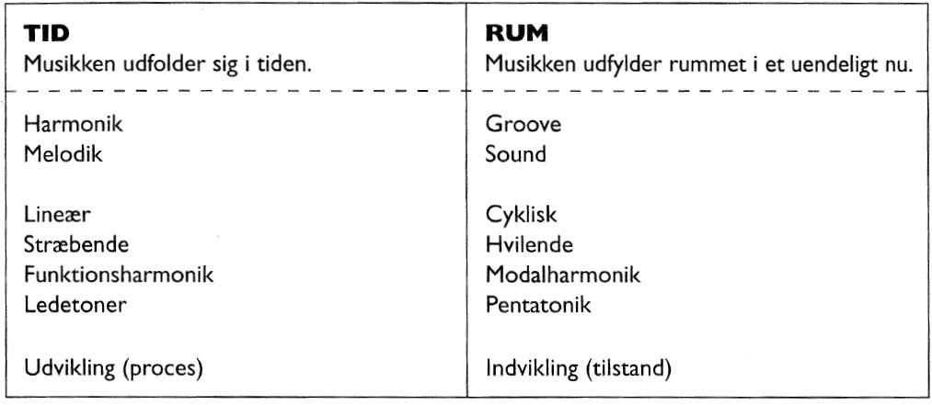

TID & RUM
ROCKMUSIK I TID OG RUM
The Beatles: "She Loves You" (1963)
Rolling Stones: "Satisfaction" (1965)
Metallica: "Nothing Else Matters" (1995)
Prodigy: "Diesel Power" (1997)

Slide 5

HOOK – BREAK – GIMMICK
ROCKMUSIK I TID OG RUM
DEFINITIONER
HOOK
en krog/madding til fisken (~lytteren) der sætter sig fast i munden (~øret)
en melodi og/eller tekst-stump der sætter sig fast – noget der fænger!
BREAK
skal skabe (fornyet) fokus/opmærksomhed
peger ofte på en pointe i teksten
"vækker" lytteren, skaber afveksling
GIMMICK
en joke, meget malplaceret eller særpræget
ofte ikke umiddelbart hørbart/oplagt
et signal om nummerets dybereliggende holdning

Slide 6
HOOK – BREAK – GIMMICK
ROCKMUSIK I TID OG RUM
HOOKS

Slide 7
HOOK – BREAK – GIMMICK
ROCKMUSIK I TID OG RUM
BREAKS
EKS. 9: "Wonderful Tonight", Eric Clapton (1977).
Break i sidste takt af kontraststykket
Sangeren synger solo sangens "budskab": "… how much I love you"
Rytmen standser
Spændingen forløses i det velkendte guitar-hook
EKS. 10: "An Englishman in New York", Sting (1987).
Langt break efter soloen m. larmende og voldsom trommerytme
Breaket afbryder et ellers roligt og afdæmpet groove
Tilbagevendelsen til roen i verset føles behageligt afslappet

Slide 8
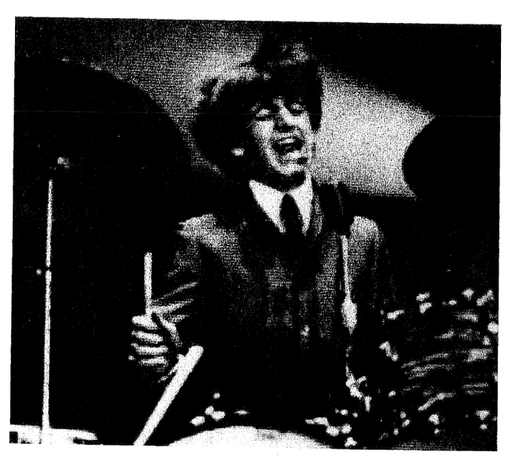
HOOK – BREAK – GIMMICK
ROCKMUSIK I TID OG RUM
BREAKS
EKS. 8: "She loves You", The Beatles (1963).
Break til sidst i omkvædet på "with a love like that"
Bruges til opbremsning i slutningen af sangen hvor sidste linje af sangen gentages

Slide 9
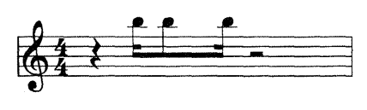
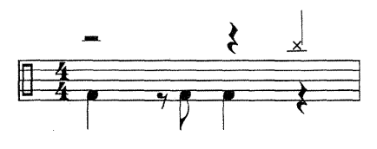
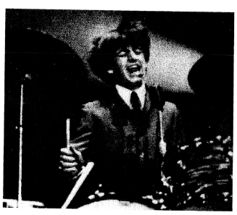
HOOK – BREAK – GIMMICK
ROCKMUSIK I TID OG RUM
GIMMICKS
EKS. 7: "Reconstrucdead", D:A:D (1995).
I starten er en bevidst "grim" og enerverende lyd der sætter fokus på nummerets sound
EKS. 6: "Smuk og dejlig", Shit & Chanel (1975).
Trommerne spiller en enkel rytme med stortromme og tamburin. Stortromme og de andre instrumenter har tør klang (uden rumklang), tamburinens 4-slag har meget rumklang.
EKS. 5: "She loves you", The Beatles (1963).
Det høje "ooh" sunget i falset er en tydelig gimmick. Beatles-drengene rystede på dette sted deres "lange" hår.

Slide 10

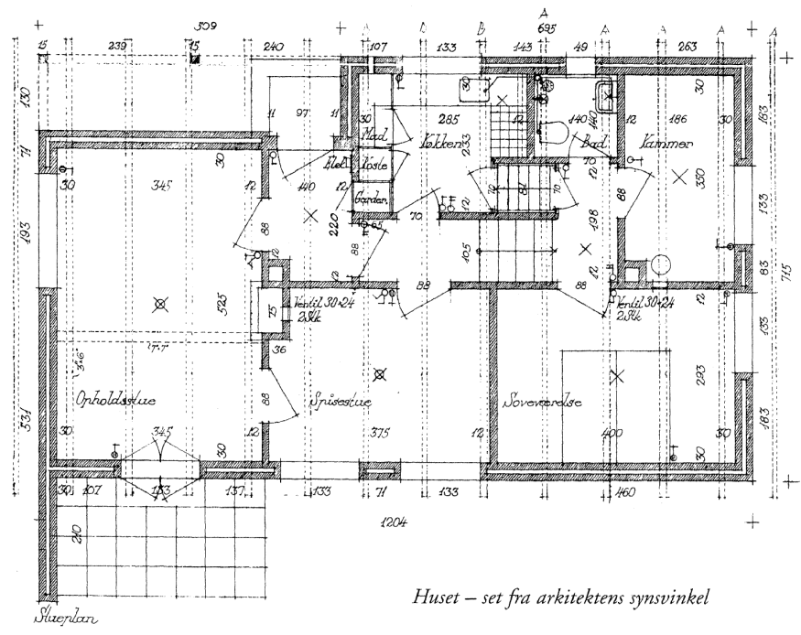
FORM – MUSIKKENS HUS
ROCKMUSIK I TID OG RUM
Formanalysen bevæger sig på 3 niveauer der hver især kommer dybere ind i sammenhængen mellem oplevelsen og forståelsen af musikstykket:
Niveau 1: Struktur
Niveau 2: Funktion
Niveau 3: Tilstand / Bevægelse
A, B, C etc.
Intro, Vers, Omkvæd, Kontraststykke etc.
Formovergange, stemninger, signalkarakterer

Slide 11
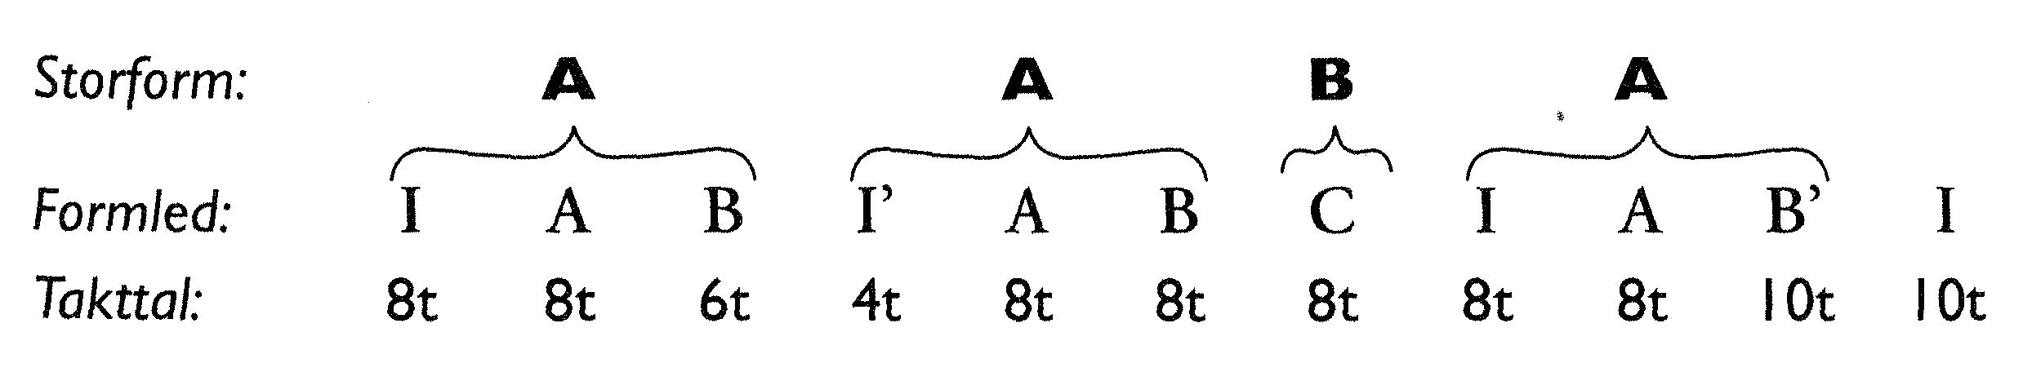
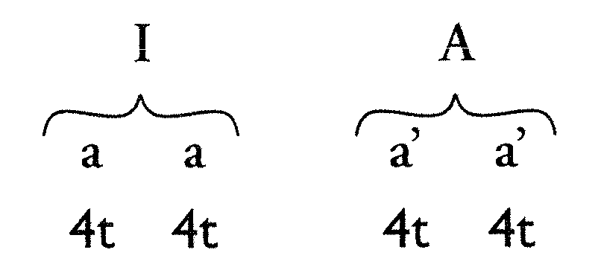
FORM – MUSIKKENS HUS
ROCKMUSIK I TID OG RUM
NIVEAU 1: STRUKTUR
EKS. 1: "Wonderful Tonight", Eric Clapton (1977).
Der er 4 forskellige formled – det første instrumentale led kaldes I, de tre led med vokal kaldes A, B og C
I, A og B forekommer hver gang samlet, så på overordnet er den formale struktur en AABA-form:
Underordnet kan formleddene I og A opdeles:

Slide 12
FORM – MUSIKKENS HUS
ROCKMUSIK I TID OG RUM
NIVEAU 2: FUNKTION
"Et første sanseindtryk"
scenen sættes
foregriber resten af nummeret
FORSPIL (INTRO)
VERS
OMKVÆD
KONTRASTSTYKKE
BRO
MELLEMSPIL
SOLO
CODA
Nummerets "historie"
Melodisk/motivisk stof
Leadvokal/-instrumentalist – resten akkompagnerer
Konklusion/pointe i forhold til verset
Melodisk/motivisk enkelt og iørefaldende
Fremførelsen har kollektiv karakter
Ofte lukket (midlertidig afslutning) - hvis åbent (ikke afsluttende) leder det snarere videre til sig selv end til verset – fade-out
HOVEDFORMLED
Skaber kontrast/afveksling
Længere formled med en klar hovedstemme
Virkningen er ofte knyttet til flere musikalske parametre – harmonik, rytmik etc.
Ender som regel åbent og leder tilbage til det led det danner kontrast til
Kortere formled
Danner overgang/binder to andre større formled sammen
Musikalsk udvikling/opbygning der leder frem mod næste formled – fx omkvædet
Kort instrumental episode, flytter fokus væk fra hovedstemmen
Brud med hovedforløbet, pause i fortællingen
Fokus på en enkelt hovedstemme, evt. improviseret
Oftest instrumental, baseret på vers/omkvæd i akkompagnement
Skabe afveksling, kulmination af et forløb
INDSKUDTE FORMLED
Kort formled
bringer den musikalske proces til ophør ved tydelige rytmiske og harmoniske signaler
Ofte gradvis fade-out omkvæd eller en solo

Slide 13
FORM – MUSIKKENS HUS
ROCKMUSIK I TID OG RUM
NIVEAU 3: TILSTAND / BEVÆGELSE
Lytteoplevelsen beskrives gennem analyse af de tidslige og rumlige aspekter i hvert formled.
Arkitekten er færdig – husets struktur og de enkelte rums funktion er beskrevet.
På niveau 3 beskrives hvordan vi befinder os i de enkelte rum samt hvordan vi bevæger os fra det ene til det andet rum.
TILSTAND
Grundstemningen beskrives (møblering, udsmykning, farve- og belysning) - hvilket musikalsk univers? Det musikalske rum beskrives.
BEVÆGELSE
Det er ofte mere relevant at se på hvordan vi bevæger os fra det ene rum til det andet end at se på hvor lang tid vi opholder os i de enkelte rum.
Formovergangene er nummerets musikalske døre.

Slide 14
FORM – MUSIKKENS HUS
ROCKMUSIK I TID OG RUM
STANDARDFORMTYPER
STROFISK FORM
Kendes fra den folkelige visesang og bruges i rockmusik, med rødder i blues og folkemusik.
Et bestemt musikalsk forløb gentages hele nummeret igennem – ændres via tekst, instrumentale soli, variatiner etc.
Fx. "Hey Joe", Jimi Hendrix (1966)
AABA-FORM
Indeholder et kontraststykke.
Formtypen er også almindelig i klassisk musik, jazz og bestemte typer af popmusik (fx MGP & Tin Pan Alley).
Arketypisk karakter – "noget" (A) præsenteres, gentages (A). Nu behøves afveksling (B). Tilbagevenden til det kendte (A) opleves med fornyet interesse.
B er kontraststykket og ender åbent – lægger op til tilbagevendelsen til A.
Fx. "Yesterday", The Beatles (1965)

Slide 15
FORM – MUSIKKENS HUS
ROCKMUSIK I TID OG RUM
STANDARDFORMTYPER
POPFORM
Grundlæggende ide er vekslen mellem vers og omkvæd.
Omkvædet er ofte en iørefaldende melodi, ofte med gentagelse af tekstfraser.
Verset har som regel mere tekst (historien fortælles), og melodien er mindre sangbar.
Teksten er sjældent indviklet og præsenterer ikke løsnings-/handleforslag, men beskriver en situation. Konklusionen indtræffer i omkvædet, der gentages – fx AABABBB
Fx. "Waterfalls", TLC (1995)

Slide 16
FORM – MUSIKKENS HUS
ROCKMUSIK I TID OG RUM
STANDARDFORMTYPER
UDVIDET POPFORM
En blanding af Pop-formen og AABA-formen.
Indeholder både omkvæd og kontraststykke.
Den vel nok mest udbredte formtype i rockmusikken – rockens selvstændige bidrag til den rytmiske musiks standardformsprog.
Kan varieres på mange måder!
Fx. "Reconstrucdead", D:A:D (1995) ABABCBBB

Slide 17
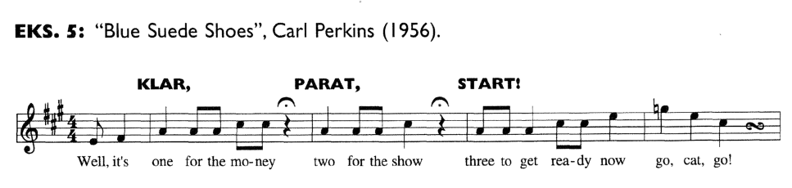
FORM – MUSIKKENS HUS
ROCKMUSIK I TID OG RUM
KLAR-PARAT-START!
KLAR-PARAT-START! er ikke en formtype, men et formprincip.
Dvs. en måde at bygge musik op på som kan beskrive både det store formmæssige struktur-plan og det melodiske motiv-plan.
Mange melodier er bygget op som en tredelt form aab – fx I Skovens dybe stille ro. Denne struktur genfindes i den klassiske blues-form, som mange tidlige rocknumre tager udgangspunkt i – fx "Hound Dog", Elvis Presley (1956)
Også på det melodiske frase-plan kan princippet ses:
1. frase "Klar": Der opbygges en spænding
2. frase "Parat": Spændingen forlænges
3. Frase "Start": Spændingen forløses - fx "Bro Bro Brille" – "Første gang så la’r vi ham gå........"

Slide 18

TONALITET OG HARMONIK
ROCKMUSIK I TID OG RUM
TONALITET
TONALITETEN i et musikstykke er et udtryk for det harmoniske miljø i et musikalsk forløb.
Tonaliteten bestemmes af melodiens tonemateriale og hvordan melodien er harmoniseret. Melodier kan harmoniseret forskelligt, og valg af harmonisering er vigtig for den musikalske virkning. En ændret harmonisering, kan ændre musikkens karakter og farve vores opfattelse af en melodi.
Tonaliteten kendetegnes derfor af:
Tonematerialet – skalaen der er udgangspunktet
Harmoniske sammenhænge – nogle bestemte måder tonerne i skalaen anvendes på, fx er
nogle toner er vigtigere end andre
bestemte vendinger typiske
akkorder opbygget af skalatoner sat sammen efter hinanden på bestemte måder
skalafremmede toner anvendt i særlige sammenhænge

Slide 19
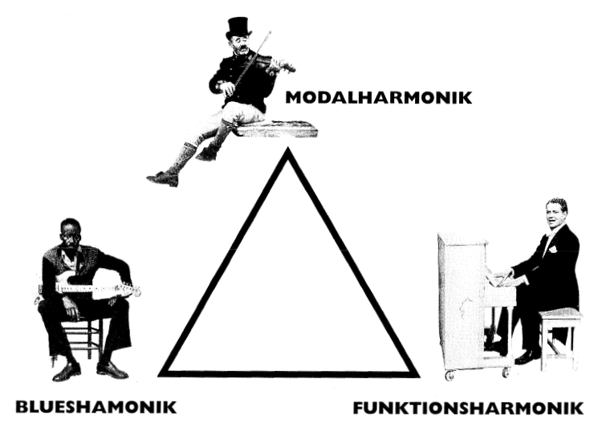
TONALITET OG HARMONIK
ROCKMUSIK I TID OG RUM
DEN HARMONISKE TREKANT
DEN HARMONISKE TREKANT er en model til harmonisk analyse af rockmusik der muliggør inddragelse af alle de harmoniske stiltræk, der indgår i rock.
I 60'erne hentede rockmusikken inspiration i folkemusikken – her er det harmoniske grundtlag modal-harmonik
Endelig er rockmusikken også baseret på den vestlige populærmusiks funktionsharmonik – den klassiske dur-mol-harmonik er her grundlaget
I 50'erne tog rockmusikken sit udgangspunkt i de sortes blues-musik med blues-harmonik som grundlag

Slide 20
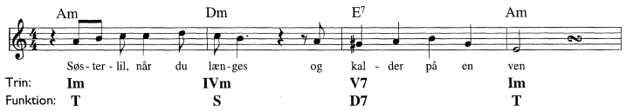
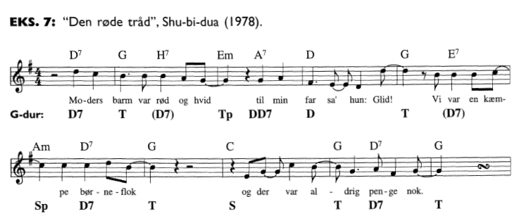
TONALITET OG HARMONIK
ROCKMUSIK I TID OG RUM
FUNKTIONSHARMONIK
Kendetegn:
Dur/mol skalaer
Dominantspænding
Kvintfald
Rangorden
Dynamisk og fremadstræbende karakter - fremdrift
Ledetoneaffinitet

Slide 21
TONALITET OG HARMONIK
ROCKMUSIK I TID OG RUM
FUNKTIONSHARMONIK
Skalagrundlaget er dur-mol-skalaerne
Akkordmaterialet er tre- og firklange, der dannes af dur- og mol-skalaerne, men med udpræget brug af bidominanter – derved inddrages skalafremmede toner
Per definition er en dur-b7 akkord en dominantisk spændingsakkord og skal opløses "rigtigt" med en akkord en kvint under
Rangordenen er vigtig – fx i den tonale kadence: T-S-D-T – her indgår det typiske kvintfald også
Endelig er dominantkæder udbredte – et tørre eller mindre antal dominantiske akkorder efter hinanden

Slide 22
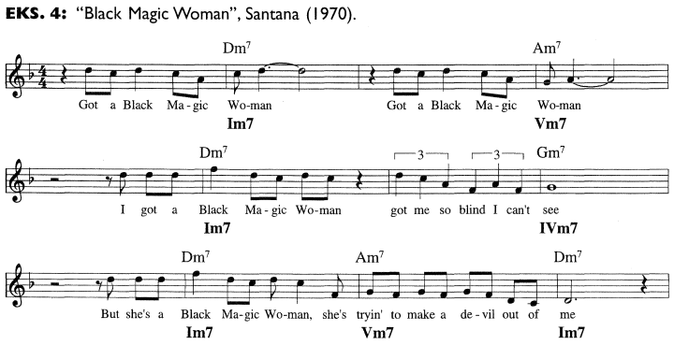
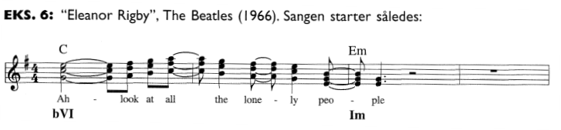
TONALITET OG HARMONIK
ROCKMUSIK I TID OG RUM
MODALHARMONIK
Kendetegn:
Kirketonearter
Fællestoneaffinitet, ingen ledetoner
Sekund- og terstforbindelser
Ligeværdighed
Statisk og hvilende karakter
Hele nummeret er baseret på de to akkorder, C og Em, der har fællestonerne e og g - fællestoneaffinitet
Skalagrundlaget er æolisk skala – akkorderne indeholder alle toner fra æolisk, selv om melodien kun benytter mol-pentaton.
Der er ingen ledetonespænding, da V er en molakkord.
Hele nummeret er baseret på de to akkorder, C og Em, der har fællestonerne e og g - fællestoneaffinitet

Slide 23
TONALITET OG HARMONIK
ROCKMUSIK I TID OG RUM
MODALHARMONIK
Skalagrundlaget er kirketonearterne – stamtoneskalaer med grundtone ≠ c
Akkordmaterialet er dur- og mol-treklange, der kan dannes af skalagrundlaget – ofte med sekund- eller tertsafstand, evt. med kvint- eller kvartafstand
Fravær af ledetone – V-trinsakkorder optræder derfor som mol-akkorder
Fravær af spænding mellem akkorder – ligeværdige akkorder, der hviler i sig selv

Slide 24
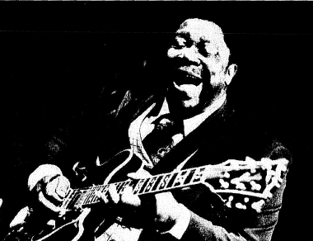
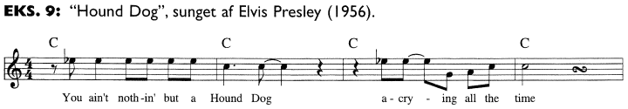
TONALITET OG HARMONIK
ROCKMUSIK I TID OG RUM
BLUES-HARMONIK
Kendetegn:
Blues-skalaer
"Baglæns" kadence
Kvartfald
Blues-skema
"Grumset" og dissonerende karakter – blå intonation
Tonearten er C – på trods af den lave terts – den blå terts,
der medfører et "grumset" og dissonerende udtryk

Slide 25

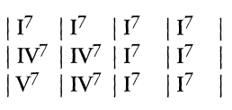

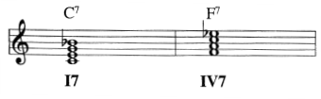
TONALITET OG HARMONIK
ROCKMUSIK I TID OG RUM
BLUES-HARMONIK
Skalagrundlaget er den udvidede bluesskala – en dur-skala udvidet med blå terts, kvint og septim
Akkordgrundlaget er de tre hovedtreklange – med tilføjet blå (=små) septimer i mere eller mindre konsekvent grad – her er der septimer på alle akkorder i bluesskemaet:
De blå skalatoner svarer til de blå septimer i I-, IV- og V-trinsakkorderne – fx
Dvs. tilføjet septim i bluesharmonik er en indikator på blå toner musikken
Melodikken anvender typisk et pentatont udsnit af den udvidede bluesskala, mens harmonikken anvender durskalen som udgangspunkt.
Bortset fra I-trinsakkorden, der her er uden septim, "passer pengene"
Blå terts i bluesskala = blå septim i IV-trin
Blå septim i bluesskala = blå septim i I-trin
Hvad med den blå kvint i bluesskalaen??

Slide 26
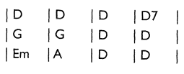

TONALITET OG HARMONIK
ROCKMUSIK I TID OG RUM
BLUES-HARMONIK
Et andet eksempel er "Don't Be Cruel", Elvis Prestley (1956) – akkordskema:
og funktionsskema:
Her er funktionerne 100% funktionsharmoniske – et hvidt træk i sort musik
Se i øvrigt original nodetranskription her – et produkt af den vestlige populærmusiks nodeindustri, og endnu en måde at tilpasse den sorte musik til den hvide musikkultur!

Slide 27
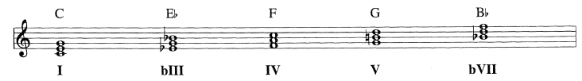
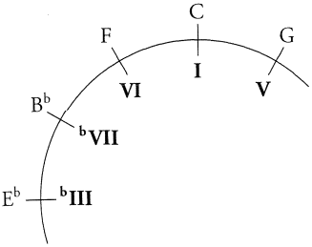
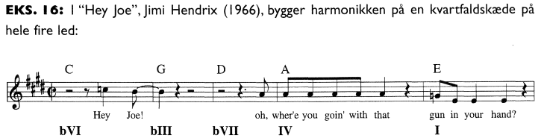
TONALITET OG HARMONIK
ROCKMUSIK I TID OG RUM
BLUES-HARMONIK - KVARTFALD
Tag en mol-pentaton skala og byg op med dur-treklange på alle 5 toner – fx i C
Ud over I, IV og V trin, fås dur-akkorder på den blå terts ^{b}III og på den blå septim ^{b}VII.
Der findes ingen dur- eller mol-skala, der indeholder alle disse 5 akkorder, men alle akkordernes toner er indeholdt i den udvidede blues-skala!
I kvintcirklen ligger de 5 akkorder på række,
og de kan bruges til en kvartfaldskæde
Her er kvartfaldet med udgangspunkt i C

Slide 28
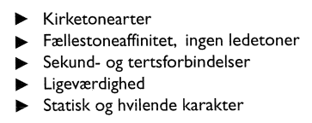
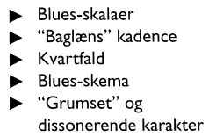
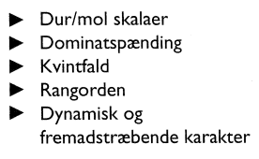
TONALITET OG HARMONIK
ROCKMUSIK I TID OG RUM
DEN HARMONISKE TREKANT - REPRISE

Slide 29
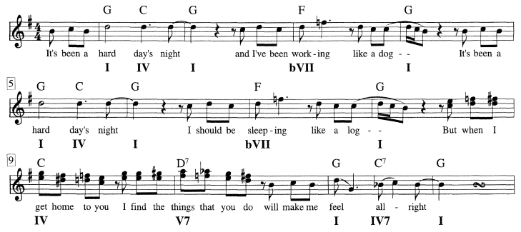
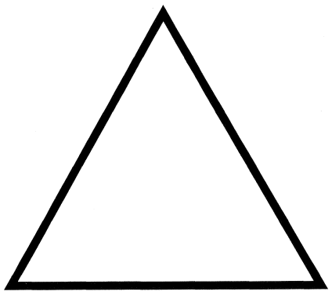
TONALITET OG HARMONIK
ROCKMUSIK I TID OG RUM
DEN HARMONISKE TREKANT - EKSEMPEL
"A Hard Day's Night", The Beatles (1964) kommer rundt i hele den harmoniske trekant
De første 8 takter er modale – mixolydisk skala med g som grundtone, akkorder i sekund- og kvartafstand. I-^{b}VII-I typisk modal.
De første 8 takter er modale – mixolydisk skala med g som grundtone, akkorder i sekund- og kvartafstand.
Fra t. 9 er der kromatisk bevægelse i melodien – masser af ledetoner – en regelret funktions-harmonisk kadence i G-dur: S-D7-T
Til sidst i t. 11-12 bluesharmonik – C7 er ikke dominantisk, men en blues-septimakkord IV7. Der er blå terts i melodien, der dels er septim i IV7 og dels blå terts i I.
Optakten til t. 9 er en kromatisk opgang – et signal om, at der kommer funktions-harmonik i G-dur.
I-^{b}VII-I typisk modal.
Optakten til t. 9 er en kromatisk opgang – et signal om, at der kommer funktions- harmonik i G-dur.
Fra t. 9 er der kromatisk bevægelse i melodien – masser af ledetoner – en regelret funktions-harmonisk kadence i G-dur: S-D7-T
Til sidst i t. 11-12 bluesharmonik – C7 er ikke dominantisk, men en blues-septim- akkord IV7. Der er blå terts i melodien, der dels er septim i IV7 og dels blå terts i I.

Slide 30
TONALITET OG HARMONIK
ROCKMUSIK I TID OG RUM
NÅR HARMONIKKEN FALDER UDENFOR…
Rockmusik har tradition for at være grænsesøgende og eksperimenterende. I starten var den modal og blues-baserede harmonik grænseoverskridende.
Grænserne er flyttet, og den harmoniske trekants muligheder er ikke grænseoverskridende – derfor kan moderne rockmusik selvfølgelig overskride de muligheder og begrænsninger, der er i modellen!
U-HARMONIK
anvendes i techno-musik.
det harmoniske parameter er tæt på fraværende
der arbejdes med samplede lyde
det er sound og groove, der er vigtigt.
Fx: "Karmacoma", Massive Attack (1995)
"Diesel Power", Prodigy (1997)

Slide 31
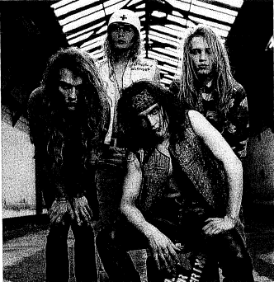
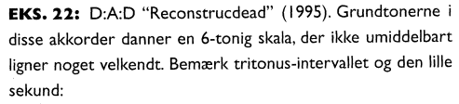

TONALITET OG HARMONIK
ROCKMUSIK I TID OG RUM
NÅR HARMONIKKEN FALDER UDENFOR…
ANTI-HARMONIK
anvendes i nogle heavy-genrer
tilstræber at lyde atonal, men forholder sig ikke til klassisk atonal musik
harmonikken er grænsesøgende og bryder med konventioner
tritonus og små sekunder er hyppige intervaller
harmonikken er forbundet med spilleteknikken på guitarens gribebræt, og der anvendes hyppigt power chords – tertsløse akkorder, der klinger bedre med distortion end almindelige tre- og firklange
måske en gimmick i sig selv?

Slide 32

GROOVE
ROCKMUSIK I TID OG RUM
DEFINITION AF GROOVE
Et nummers GROOVE er det rytmiske sammenspil i det rytmiske orkester.
Et GROOVE-skema er en nedskrift af typisk 2-4 takter af et nummer, hvor alle noterede instrumenter opfører sig "typisk" i forhold til deres rolle i resten af nummeret.
Det er normalt at tale om forskellige GROOVE-skemaer for hvert formled i nummeret.
Analysen af et nummers GROOVE starter derfor med en rytmisk afdækning af instrumenternes roller i de enkelte formled.
De centrale begreber i analysen af et nummers GROOVE er nummerets:
beatmarkering og/eller modrytme
Groove-skema
komplementaritet

Slide 33
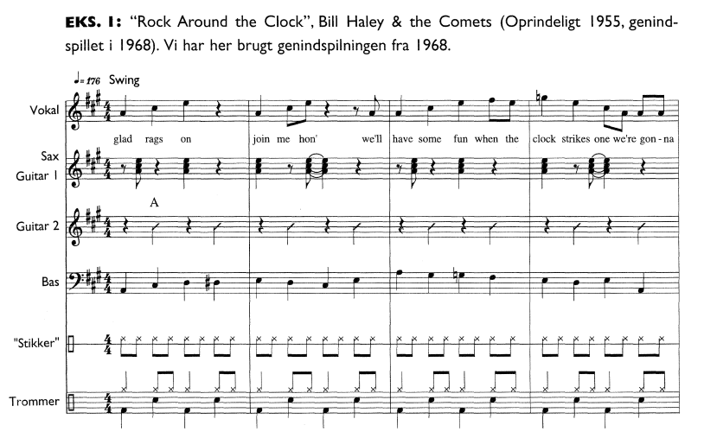
GROOVE
ROCKMUSIK I TID OG RUM
Bassen spiller på alle 4 slag i takten – en såkaldt "walking bass" der markerer pulsen. Stortromme og lilletromme spiller tilsammen på alle pulsslag. Dette kaldes beatmarkering
Guitar 2 spiller sammen med lilletrommen på efterslag (2- og 4-slag). Betoningen af efterslagene er særligt for rock og udfordrer 1- og 3-slagets status som de mest betonede slag. Dette kaldes afterbeat / backbeat og vi taler om modrytme
Modrytme ses også i Sax og Guitar 1, der spiller en rytmisk figur, der går på tværs af pulsslgene – halvdelen af tonerne ligger på pulsslag og den anden halvdel synkoperet.
"Stikker" spiller en underdeling af pulsslagene i swingende 8.-dele. Læg mærke til at bækkenet kombinerer beatmarkering og underdeling.

Slide 34
GROOVE
ROCKMUSIK I TID OG RUM
Beatmarkeringen understøtter pulsen i musikken.
Modrytmen understøtter den rytmiske spænding (og variation) i musikken.
Analysen undersøger derfor balancen mellem beatmarkering og modrytme i groovet. Mangler modrytmen, vil vi fornemme musikken stift og kantet, men mangler beatmarkeringen, vil vi fornemme musikken urolig og orienteringsløs.

Slide 35
GROOVE
ROCKMUSIK I TID OG RUM
Beatmarkeringen understøtter pulsen i musikken.
Modrytmen understøtter den rytmiske spænding (og variation) i musikken.
Analysen undersøger derfor balancen mellem beatmarkering og modrytme i groovet. Mangler modrytmen, vil vi fornemme musikken stift og kantet, men mangler beatmarkeringen, vil vi fornemme musikken urolig og orienteringsløs.
(KLIK IKKE – hold musen hen over ikonet OG vær tålmodig – det kommer)
Eks: Rock around the clock
Uden Sax og Guitar 1:
Kun Sax og guitar 1:

Slide 36
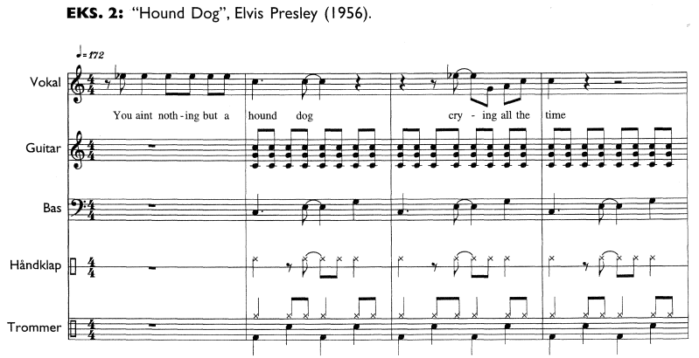
GROOVE
ROCKMUSIK I TID OG RUM
"Hound Dog" er et eksempel på at vi opfatter det rytmiske "drive" knyttet til de enkelte instrumenter der spiller hhv. beatmarkering og modrytme. Hvis bassen spiller modrytme, opfatter vi musikken anderledes, end hvis bassen spiller beatmarkering
Hvilke instrumeter spiller beatmarkering hhv. modrytme i "Hound Dog"?

Slide 37
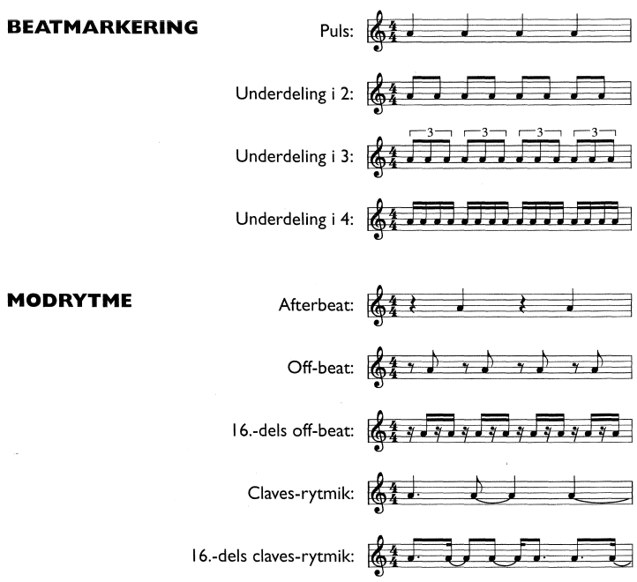

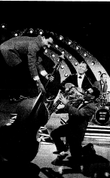
GROOVE
ROCKMUSIK I TID OG RUM
PULS/TAKT-RAMMEN

Slide 38
GROOVE
ROCKMUSIK I TID OG RUM
Kommentarer til PULS/TAKT-RAMMEN
BEATMARKERING er at en stemme spiller på puls- slagene eller underdeling af pulsen.
MODRYTME er, at en stemme fx laver rytmiske markeringer mellem slagene – at en stemme bryder med taktartens betoningsmønster.
OFF-BEAT findes på 8.-delsplan og på 16.-delsplan. Off-beat er en konsekvent markering af alle underdelingerne mellem pulsslagene.
OFF-BEAT på 4.-delsplan kaldes afterbeat (og kan opfattes som modrytme til fx stortrommens 1- og 3-slag)
CLAVES-RYTMIK er også en konsekvent modrytme, men er en markering af hver tredje 8./16.-del, så der skiftevis spilles på og mellem pulsslag. Hver anden tone bliver derved en synkope. Claves-rytmik kan starte hvor som helst i takten.
Ofte bruges kun et uddrag af den "fulde" claves-figur:
Og i den almindelige forenklede/tilpassede form:

Slide 39
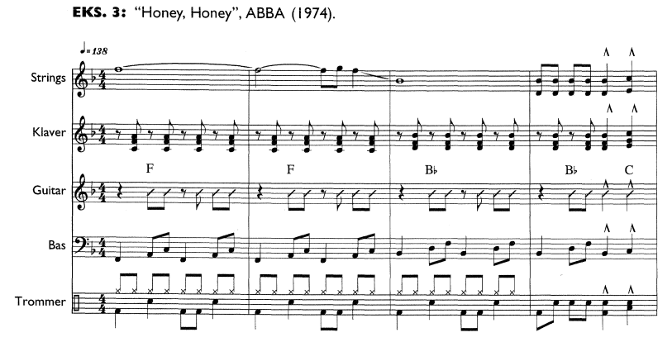
GROOVE
ROCKMUSIK I TID OG RUM
PULS/TAKT-RAMMEN
Hvem spiller beatmarkering?
Hvem spiller underdeling?
Hvem spiller off-beat modrytme?
Hvem spiller afterbeat?
Hvem spiller claves-rytmik?
HVORDAN er vægtningen af beatmarkering hhv. modrytme, og hvilken betydning har det for vores opfattelse af nummeret?

Slide 40
GROOVE
ROCKMUSIK I TID OG RUM
GENTAGELSESMØNSTRE
Det er et typisk rock-træk, at guitar, bas og trommer i "Honey, Honey" gentager samme rytmiske og melodiske figur i t. 1-3.
OSTINATER er den slags små figurer der gentages uden eller med mindre variationer.
Bassen i "Honey, Honey" er et typisk eksempel på en ostinat.
GRUNDRYTME er beslægtet med ostinater, men er ikke en stringent, konsekvent figur der gentages – derimod når en/flere stemmer følger en bestemt rytmisk figur, selvom den melodisk/harmonisk varieres – fx Walking Bass.

Slide 41
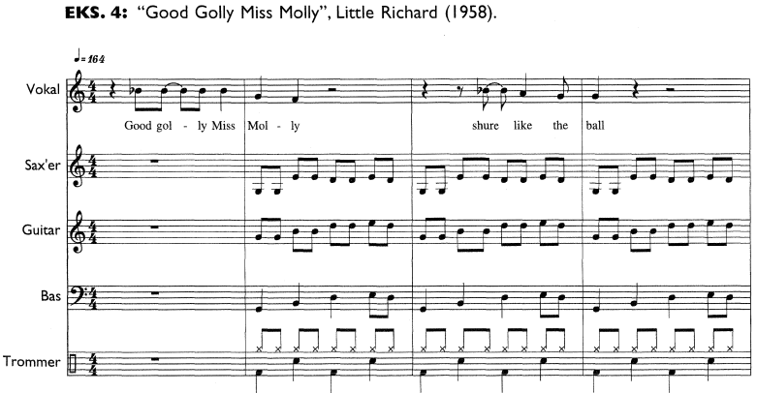
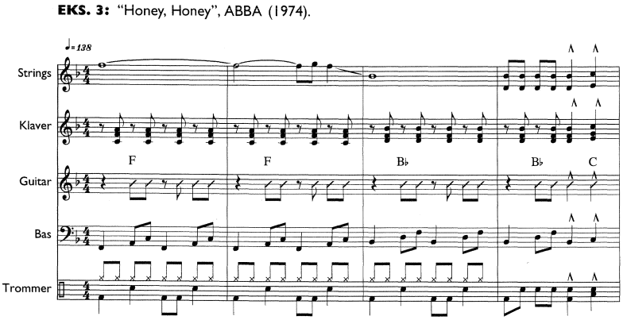
GROOVE
ROCKMUSIK I TID OG RUM
GENTAGELSESMØNSTRE
PERIODEN er længden af et gentagelsesmønster. I rock er det ofte 1, 2 eller 4 takter.
Hvor lang er de enkelte instrumenters periode i eksemplet?

Slide 42
GROOVE
ROCKMUSIK I TID OG RUM
KOMPLEMENTARITET
KOMPLEMENTÆRRYTMIK er at de enkelte stemmer spiller forskellige rytmiske figurer som komplementerer hinanden – dvs. betoner forskellige underdelinger.
Find eksempler på komplementærrytmik i "Honey, Honey"
Beskriv virkningen denne komplementærrytmik

Slide 43
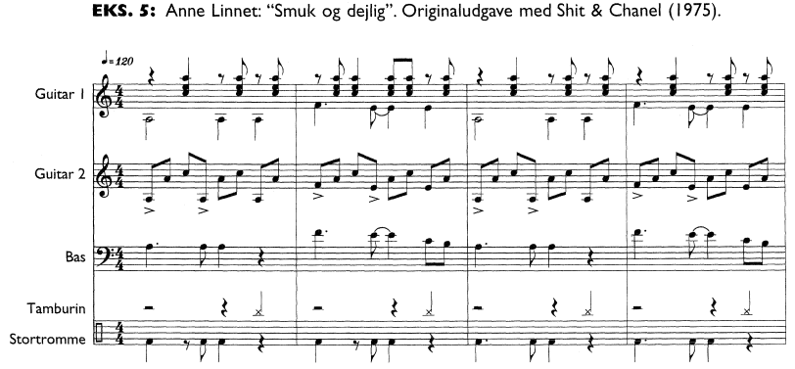
GROOVE
ROCKMUSIK I TID OG RUM
KOMPLEMENTARITET
Komplementærrytmik er at de enkelte stemmer spiller forskellige rytmiske figurer som komplementerer hinanden – dvs. betoner forskellige underdelinger.
Find eksempler på komplementærrytmik i "Smuk og dejlig"
Beskriv virkningen denne komplementærrytmik
Et groove med høj grad af komplementærrytmik virker let, luftigt, fleksibelt.
Et groove uden komplementærrytmik virker bastant, anmassende, tungt.

Slide 44
GROOVE
ROCKMUSIK I TID OG RUM
AKTIVITETSNIVEAU
Med AKTIVITETSNIVEAUET mener vi fx antallet af toner den enkelte stemme spiller.
Med UDFYLDNINGSGRADEN for et nummer menes et slags mål for den samlede mængde toner.
Et nummer kan fx have lavt aktivitetsniveau i de enkelte stemmer, men tilsammen udfylde alle underdelingerne og på den måde samlet set have en høj udfyldningsgrad.
I et anslags-skema kan vi danne os et overblik over et nummers udfyldningsgrad.

Slide 45
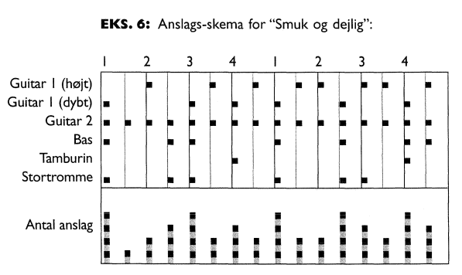

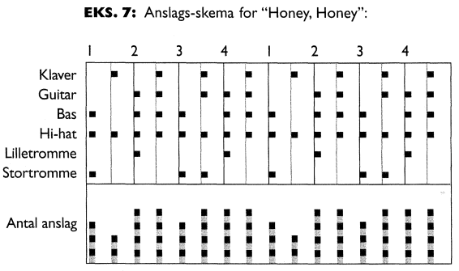

GROOVE
ROCKMUSIK I TID OG RUM
AKTIVITETSNIVEAU – eksempler på anslags-skemaer
Betoningerne samler sig om slagene, der tilsammen former rytmen:
Betoningerne samler sig om slagene, der tilsammen former rytmen:

Slide 46

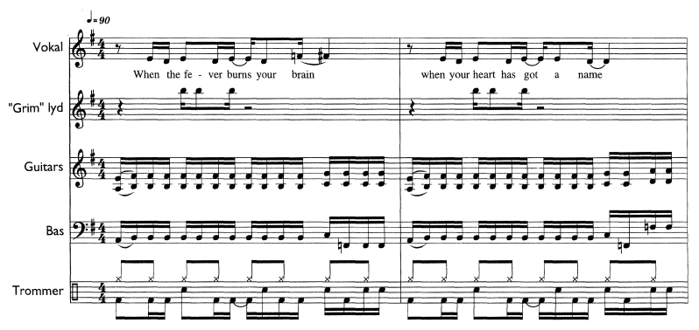

GROOVE
ROCKMUSIK I TID OG RUM
AKTIVITETSNIVEAU
Beskriv aktivitetsniveauet i et anslagsskema for "Reconstrucdead"

Slide 47
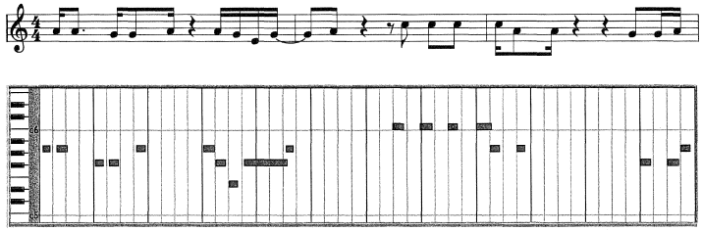
GROOVE
ROCKMUSIK I TID OG RUM
NUANCERING
NUANCERINGEN af groovet er alt det, der ikke kan noteres på noder! Forskellige musikere spiller et nummer med forskellig lyd – nuancerne.
Vi ser i det følgende på to typer af nuancer:
TIMING er hvordan de enkelte musikere spiller mere eller mindre konsekvent foran eller bagefter enhederne i puls/takt-rammen.
I fx jazz og reggae er det almindeligt at en musiker fx spiller "nølende" - det kaldes laid back.
I fx punk og salsa er det almindeligt at foregribe pulsen – det kaldes pushing.
Et TONE-SKEMA kan visualisere det der ikke kan nedskrives på noder – fx i punk:

Slide 48
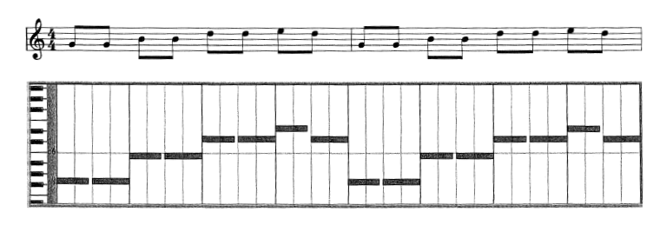
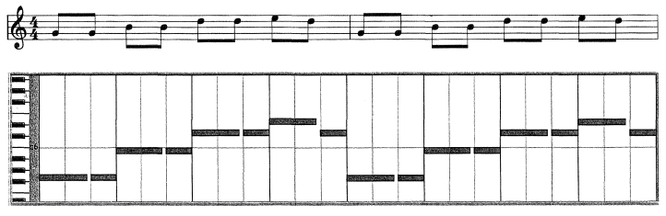
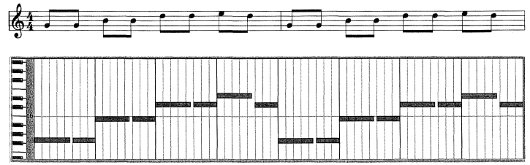
GROOVE
ROCKMUSIK I TID OG RUM
NUANCERING – forskellige former for swing
Ikke-swingende 8.-dele:
Swingende 8.-dele i trioliseret swing (stringent beregnet):
Swingende 8.-dele – eksempel på musikeres "blødere" swing:

Slide 49

SOUND
ROCKMUSIK I TID OG RUM
Definition
Et nummers SOUND beskrives ved at beskrive oplevelsen af nummerets klang (dvs. oplevelsen af "det musikalske rum")
_______________
Når vi analyserer et nummers sound beskæftiger vi os med 2 forskellige former for sound:
INSTRUMENTAL-SOUND – hvordan er de enkelte instrumenters sound?
ENSEMBLE-SOUND – hvordan er den samlede sound?
Et nummers sound er et vigtigt parameter, fordi det ofte er et afgørende udtryks- og oplevelsesparameter.

Slide 50
SOUND
ROCKMUSIK I TID OG RUM
Eksempler på forskellige spilleteknikker:
(KLIK IKKE – hold musen hen over ikonet – "Esc" for at slukke lyd)
"A salty dog" (Procol Harum, 1969) Strygerne spiller pizzicato og arco – til sidst i nummeret tæt på stolen
"Yndlingsbabe" (TV2, 1998) – mute på trompeten
"Sikke no’et" (Det Neodepressionistiske Danseorkester, 1987) – growl på saxofonen
"Sherry Darling" (Bruce Springsteen, 1980) - growl på saxofonen
"Smooth Operator" (Sade, 1984) – soft tone saxofon
"Peaches and Diesel" (Eric Clapton, 1977) – åbent klingende guitar
"Could you be loved" (Bob Marley and the Wailers, 1980) – mute på guitarstrengene
"Every Breathe You Take" (Police, 1983) – muted spillestil på guitaren

Slide 51
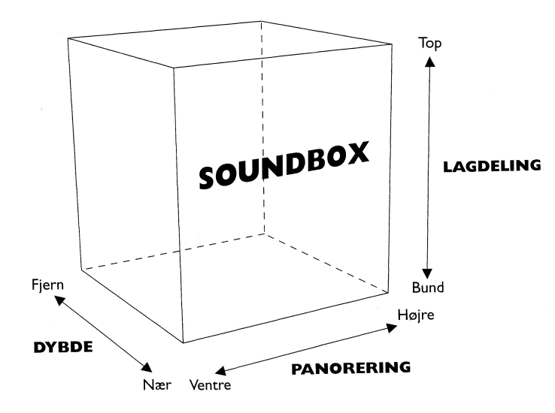
SOUNDBOX-MODELLEN
ROCKMUSIK I TID OG RUM
Soundbox-modellen er en model over lyden i et tredimensionalt panorama-billede (rumligt "koordinatsystem") med parametrene PANORERING, LAGDELING og DYBDE.
Lydbilledet kan være meget komplekst, og soundbox-modellen vil være en (stærk) forenkling illustration, der viser hvordan vi opfatter de enkelte instrumenter i boxen.

Slide 52
SOUNDBOX-MODELLEN
ROCKMUSIK I TID OG RUM
SOUNDBOX
PANORERING
Instrumenternes placering i forhold til højre og venstre højttaler
Hvorvidt de enkelte instrumenters placering er smal eller bredt ud vha. effekter
LAGDELING
Forskellige frekvensområder – fx lyse, mørke frekvenser
Lyse instrumenter ligger i top, mens de mørke ligger i bund
Instrumenter, der har både høje og lyse frekvenser, kan brede sig over flere lag
DYBDE
Et nummers dybde defineres af dets rumklang og balance
Tør klang virker tæt på – rumklang giver oplevelse af afstand
Kraftige instrumenter virker tæt på – svagere længere væk
Kombinationer af ovenstående kan forstærke oplevelsen – fx en tør, kraftig lyd – eller være sværere at placere – fx en tør, svag lyd, der må placeres efter et skøn

Slide 53



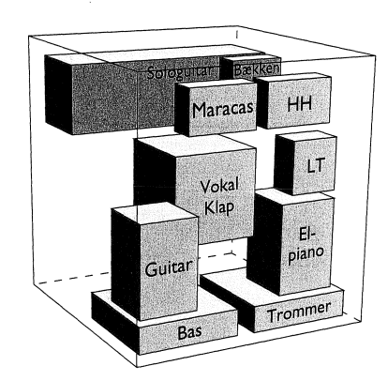
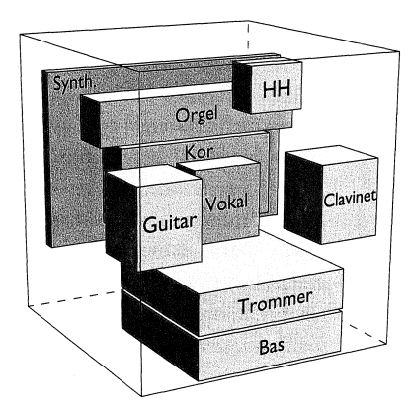
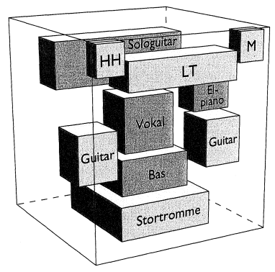



SOUNDBOX-MODELLEN
ROCKMUSIK I TID OG RUM
SOUNDBOX - EKSEMPLER
Følgende 3 eksempler er forskellige indspilninger af The Beatles "Come Together":

Slide 54

SOUNDBOX-MODELLEN
ROCKMUSIK I TID OG RUM
SOUNDBOX - EKSEMPLER

Slide 55
LIVE-LYD ELLER SOUNDSCAPE
ROCKMUSIK I TID OG RUM
Studieindspilninger er MEGET forskellige.
Yderpunkterne i forskellige kunstneres indspilningsmetoder er:
Musikken indspilles LIVE – alle instrumenter bruger hver deres mikrofon(er) i fx 24 spor, der efterfølgende mixes ned til 2 stereo-spor. Her kan produceren equalizere, lægge rumklang og andre effekter på instrumenterne, og panorering og balance kan justeres.
Musikken indspilles ved hjælp af computer – dvs. PROGRAMMERET MUSIK Her kan produceren kontrollere og justere musikken i alle detaljer, og lydene kan være fra fx synthesizere og samplede lyde.
Mellem yderpunkterne kan man fx benytte:
OVER-DUBS der giver mulighed for at rette en fejl i et live-indspillet spor eller tilføje en stemme
LAGKAGEINDSPILNING – enkeltvis live-indspilning, der efterfølgende mixes

Slide 56
LIVE-LYD ELLER SOUNDSCAPE
ROCKMUSIK I TID OG RUM
SOUNDSCAPE er en betegnelse for et lydlandskab – et fænomen der startede i 60’erne, hvor man i studierne eksperimenterede med at lave særprægede lyde – en sound, der ikke er realistisk som live-lyd.
HUSK: Soundscape er begrænset af de tekniske muligheder der har været til rådighed siden 60’erne!
Siden midten af 80’erne er de nye tekniske muligheder blevet en integreret del af studieindspilninger.
Som lytter har man ofte ikke en chance for at afgøre/gennemskue hvordan et nummer er indspillet. Vi må forholde os til hvad det lyder som og beskrive det med faglige argumenter om nummerets sound.
Vi kan på den måde placere nummeret som det lyder på skalaen

Slide 57

MELODIK OG MOTIVER
ROCKMUSIK I TID OG RUM
LINEÆR OG CYKLISK MELODIK
Rockmusik er bl.a. kendetegnet ved MOTIVER – korte melodiske strukturer der gentages mange gange, evt. i varieret form.
De mest fængende motiver vil vi opleve som hooks, men andre motiver er lige så vigtige for nummerets identitet.
I fx den danske sangskat har melodierne en særlig selvstændig status og kan synges uden akkompagnement. I rockmusik kan nogle melodier på samme måde synges selvstændigt. Disse kaldes LINEÆRE MELODIER
Andre melodier er afhængige af samspillet med akkompagnementet. Løsrives en sådan melodi fra nummerets groove, kan den være svær at genkende og svær at se meningen med. Disse kaldes CYKLISKE MELODIER

Slide 58




MELODIK OG MOTIVER
ROCKMUSIK I TID OG RUM
LINEÆR OG CYKLISK MELODIK
LINEÆR MELODI
indeholder retningsbestemte bevægelser
bevægelserne danner afvekslende mønstre
spændingsforhold skabes ved at stræbe mod måltoner
CYKLISK MELODI
statisk og retningsløs
kredser om sig selv
tager udgangspunkt i en centraltone

Slide 59
MELODIK OG MOTIVER
ROCKMUSIK I TID OG RUM
LINEÆR OG CYKLISK MELODIK - kendetegn
LINEÆR MELODI
er præget af skalabevægelser i form af linjer og buer – stræber fx efter bestemte højt eller dybt beliggende toner
indeholder et vist udviklingsmoment
ledetonebevægelser forstærker den dynamisk lineære karakter
peger mod venstre på tid/rum-skalaen (pga. udviklingsaspektet)
CYKLISK MELODI
er præget af udsvingsmotiver – en drone-agtig kredsen om centraltonen
centraltonen er skalaens grundtone eller kvint
tonaliteten er ofte modal eller pentaton – en ligevægt og statisk tonalitet
Peger mod højre på tid/rum-skalaen (pga. ligevægt og statisk)

Slide 60

MELODIK OG MOTIVER
ROCKMUSIK I TID OG RUM
LINEÆR MELODIK
Den faldende sekund i t.1 er et centralt motiv.
Det ændres til stigende terts i slutningen af verset.

Slide 61

MELODIK OG MOTIVER
ROCKMUSIK I TID OG RUM
CYKLISK MELODIK

Slide 62
MELODIK OG MOTIVER
ROCKMUSIK I TID OG RUM
GENTAGELSER
Gentagelse af enkeltmotiver kan forekomme som:
REPETITION
nodetro gentagelse
kaldes ostinat, hvis det er i akkompagnementsinstrumenter
VARIATION
gentagelse med få ændringer
SEKVENS
transponeret gentagelse – dvs. at frasen er gentaget fra et højere eller lavere udgangspunkt – fx en tone højere

Slide 63



MELODIK OG MOTIVER
ROCKMUSIK I TID OG RUM
GENTAGELSER - EKSEMPLER
REPETITION
SEKVENS
VARIATION

Slide 64


MELODIK OG MOTIVER
ROCKMUSIK I TID OG RUM
PROSODI
PROSODI er en tekstfrases naturlige rytmik og intonation. Ordet prosodi stammer fra de græske ord pros ~ til og ode ~ sang.
Prøv at synge "Honey, Honey" en gang
Det opleves tydeligt at ordenes rytme og naturlige intonation ikke længere passer – prosodien er ødelagt.
Det prosodiske parameter er afgørende for, om et motiv kommer til at virke fængende!
Synkoper og tekstbetoning hænger sammen med prosodien i en tekstfrase – fx
TLC benytter her synkoperne til at tilpasse teksten til det musikalske motiv på en måde i øvrigt der er typisk i latinamerikansk musik.
og derefter at udelade ordet how:

Slide 65



MELODIK OG MOTIVER
ROCKMUSIK I TID OG RUM
MELODIRYTME
Et motivs rytmiske udformning betyder meget for dets udtryk, virkning og hook-potentiale.
Overvej om fx de fodboldsange / -udråb der kan høres på verdens stadions opfylder hitpotentiale på denne baggrund!
Vekselvirkningen mellem vokalens modrytme med konsekvente synkoperinger og bas & trommers konsekvente beatmarkering er essentielt for nummerets udtryk.

Slide 66


MELODIK OG MOTIVER
ROCKMUSIK I TID OG RUM
TONEMATERIALE
Motivers TONEMATERIALE bestemmes først og fremmest ved den skala motiverne bygger på.
"Don't Be Cruel" er et eksempel på et tretone-hook – et typisk rock-træk.
Syng omkvædet i "Danse i måneskin" – et det et stærkt motiv?

Slide 67



MELODIK OG MOTIVER
ROCKMUSIK I TID OG RUM
TONEMATERIALE
Lars H.U.G.'s version af "Smuk og dejlig" baserer samme frase på mol-pentatone udsving – fx i c-mol:
Spændingsmomentet i udsvingsmotiverne skyldes, at de hele tiden kredser om centraltonen – et typisk blues-træk i rockmusik. Hvis tonerne intoneres "blåt" og glidende forstærkes virkningen.
Udsvingsmotiver kan forekomme i alle stemmer – hovedstemmer og akompagnerende stemmer.

Slide 68


MELODIK OG MOTIVER
ROCKMUSIK I TID OG RUM
TONEMATERIALE

Slide 69
MELODIK OG MOTIVER
ROCKMUSIK I TID OG RUM
NUANCERING
En nodebaseret gengivelse er unuanceret – musikernes intonering af de enkelte toner er i rockmusik ofte "blå" – et blues-træk i ruckmusik – tonerne afrundes i en opadgående- eller nedadgående glidende bevægelse.
Musikerne ændrer desuden deres klang, sound-effekter, timing og betoning.
Den enkelte tones ansats og afvikling er knyttet til de enkelte instrumenters teknik – her rummer især sangstemmen teknisk set store muligheder for nuanceringer – et vigtigt element i nummerets samlede udtryk og mulighed for fortolkning af musik og tekst.
Der er tradition i rockmusik for at arbejde med alle disse detaljer, så man skaber så personligt udtryk som muligt – hvis et band fx skifter guitarist, vil man kunne analysere forskelle i bandets udtryk og sound før og efter skiftet.
Vi kan derfor ved at træne vores øre til at lytte til alle sådanne nuancer skærpe opmærksomheden om nuancerne, der ikke med gængse notationer kan fremgå af en nodenedskrift.

Slide 70

MELODIK OG MOTIVER
ROCKMUSIK I TID OG RUM
NUANCERING
I "Smoke on the Water"-nedskriften er flere nuancer medtaget – lyt og beskriv nogle af dem der ikke er med i noden

Slide 71
MELODIK OG MOTIVER
ROCKMUSIK I TID OG RUM
CENTRALMOTIVER
CENTRALMOTIVER knytter sig til andre parametre end de melodiske.
Fx kan et nummers melodiske figur, grundrytme eller akkordforbindelse være et så stort særkende for nummeret at det "står og falder" med det.
Et centralmotiv kan være så grundlæggende at det har været bærende for nummeret under tilblivelsen af nummeret – det kan være at nummeret er vokset ud fra centralmotivet.
Et centralmotiv kan være synligt på overfladen – fx et hook – eller leve et mere skjult musikalsk liv – fx en akkordstruktur eller akkompagnementsfigur

Slide 72



MELODIK OG MOTIVER
ROCKMUSIK I TID OG RUM
CENTRALMOTIVER

Slide 73
MELODIK OG MOTIVER
ROCKMUSIK I TID OG RUM
SOLOSPIL
Der er en SOLO i mange rocknumre – ofte instrumental og ofte mere eller mindre improviseret. Der er som regel solo for ét instrument ad gangen.
En SOLO er som regel
spillet af et enkelt instrument
akkompagneret af rytmegruppen, der spiller et af nummerets formled
skabt af tonemateriale fra de underliggende akkorder i akkompagnementet
i overensstemmelse med nummerets groove – rytmikken i soloen "skal passe ind"

Slide 74
MELODIK OG MOTIVER
ROCKMUSIK I TID OG RUM
SOLOSPIL
Rocksoloer analyseres på sammen måde som anden melodik i nummeret. Analysen kan også beskrive hvordan soloens melodik er i forhold til nummerets øvrige melodiske materiale og det harmoniske grundlag.
3 hovedprincipper for rocksoloer:
PARAFRASE – en variation af sangens melodistof
MOTIVISK IMPROVISATION – udvikler og varierer melodiske og rytmiske motiver, der kan stamme fra nummeret eller opstå spontant
AKKORDISK IMPROVISATION – skala- og figurspil (fx akkordbrydninger) uden større rytmisk eller melodisk klar udtryksmåde

Slide 75

MELODIK OG MOTIVER
ROCKMUSIK I TID OG RUM
SOLOSPIL - EKSEMPLER

Slide 76

UDTRYKSFELT
ROCKMUSIK I TID OG RUM
ROCKTEKSTER
Betydningen af tekster afhænger af lytteren – fx lægger anmeldere ofte større vægt på indholdet af teksterne end fans.
For lytteren er det rockens kodesprog der fokuseres på. Dette kodesprogs primære bestanddele er sound, groove, melodiske motiver og associationsskabende tekstelementer.
Det er meget almindeligt at rockmusik bliver til ud fra en musikalsk ide – et riff, en vamp, en melodistump – de såkaldte "doodles". Ud fra disse stykkes måske små tekststumper på. Når sådan en proces er færdig, er der derfor ikke tale om en rocktekst, der kan stå alene som et litterært værk – MEN det er heller ikke hensigten med en rocktekst!!

Slide 77
UDTRYKSFELT
ROCKMUSIK I TID OG RUM
ROCKTEKSTER
Analysen af en rocktekst retter sig mod, hvordan tekst og musik virker sammen – hvilke ord/vendinger påkalder sig lytterens opmærksomhed.
Det kan fx være hooklines, men det kan også være andre tekststeder, som vækker en stemning og giver associationer – måske er der tegn på konflikt, harmoni, protest, oprør, glæde over tingenes tilstand, desperation, aggresivitet, tomhed, melankoli, meningsløshed, fascination, forførelse, opstemthed, meningsfylde, drømme og håb.
Når det umiddelbart centrale i teksten er fundet, giver analysen et bud på, om det svarer til tekstens helhedsudtryk og det helhedsindtryk, det giver.
Analysen samler iagttagelser i en række nøgleord og/eller begreber der dækker tekstens forskellige betydnings- og associationsfelter
Endelig undersøger analysen hvilken overensstemmelse eller evt. modsigelse der er mellem det musikalske og det sproglige udtryk.

Slide 78
UDTRYKSFELT
ROCKMUSIK I TID OG RUM
ROCKTEKSTER
Tekstanalysen kan med fordel opdeles i følgende punkter:
FORM OG FUNKTION
sammenhængen mellem melodiens fraser og formled og tekstens opdeling i linjer og vers
tekstafsnit der gentages med jævne mellemrum og synges på samme melodi, fungerer som omkvæd
HANDLING OG PERSONKARAKTERISTIK
teksten kan have en dynamisk fremadskrivende handling eller være statisk og/eller reflekterende
personerne i teksten undersøges for beskrivende karakteristik – i rocktekster foregiver sangeren ofte hovedpersonen – fx i blues, ballader etc.

Slide 79
UDTRYKSFELT
ROCKMUSIK I TID OG RUM
ROCKTEKSTER
GENTAGELSESELEMENTER
omkvæd er det måske tydeligste gentagelseselement
tekstede hooklinjer kan fungere som en del af et omkvæd – evt. optakt til omkvæd – eller optræde i alle typer af formled
gentagelse af tekstfraser kan virke intensiverende – et formål kan være at give publikum fællesskabsfølelse (ved at synge med)
ord og fraser der gentages mange gange, får status af nøgleord
SPROG OG SYMBOLIK
ordvalg og stilleje har betydning for virkningen af teksten
billedsprog og symbolik undersøges for virkning og associationskraft – billedsproget bruges tit i rocktekster på "grænsen" af den tekstlige sammenhæng, primært for effektens og fascinationskraftens skyld – pas på med overfortolkninger…

Slide 80
UDTRYKSFELT
ROCKMUSIK I TID OG RUM
ROCKTEKSTER
KLANG OG RIM
i rocktekster er der oftest valgt ord der er "gode at synge på"
rockmusikken stammer fra en engelsksproget tradition, men tolerancen i forhold til rocktekster på andre sprog er med årene vokset
det engelske sprog har dog nogle klangkvaliteter, der især øger tolerancen for tekstlige klichéer – fx "I love you", "break my heart", "dance all night" o.l.
bogstavrim og enderim er hyppigt benyttede – ordene kan få karakter af fix-punkter eller nøgleord i teksten
TEMA OG BUDSKAB
det overordnede tema i rocktekster er ofte kærligheden, livet eller døden
analysen skal afdække den enkelte teksts særlige vinkel på disse temaer
nuancerne i teksten og samspillet med musikken kan gøre klicheer meningsfulde og hæve teksten over banale udsagn
simple formuleringer kan på den måde rumme store dybder

Slide 81
UDTRYKSFELT
ROCKMUSIK I TID OG RUM
UDTRYKSFELT
Resultatet af analyse af musik og tekst kan evt. suppleres med at man inddrager billedmateriale – fx et CD-cover. På den måde opstår et UDTRYKSFELT
Andre parametre kan være udenomsmusikalske parametre – fx markedsføring fra et pladeselskab o.l.

Slide 82
ROCKMUSIK I TID OG RUM - WEBSITE
Bogens website på Systime
Download analyseskemaer til:
TID&RUM
FORM
HARMONIK
TREKANT
GROOVE
SOUND
UDTRYKSFELT

Slide 83
ROCKMUSIK I TID OG RUM - LINKS
Bogens website på Systime
Groove-værksted
Sound-værksted
Litteratur-liste
Hjemmesider med bogens bands

